Slide 1


Durée : 0h15min
Organisation de la Sécurité Civile en France
Service Départemental D’incendie et de Secours du Puy de Dôme
Service Formation Cta/Codis – Cne Nina GRELLET

Slide 2
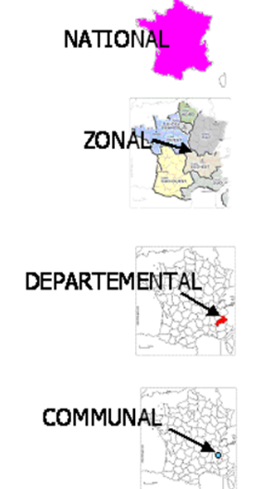

Opérateurs de Centre Opérationnel
Organisation de la Sécurité Civile en France
LES 4 ECHELONS TERRITORIAUX

Slide 3
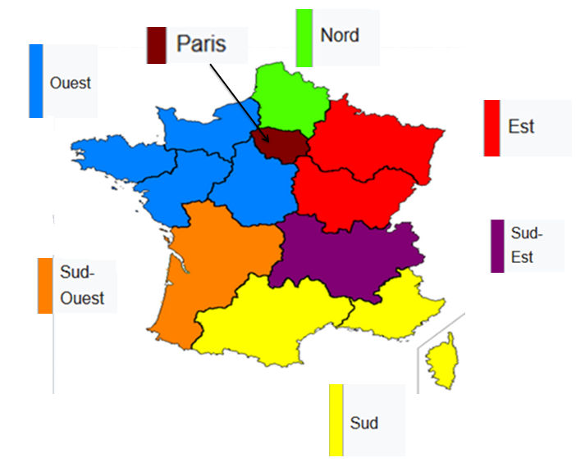
Opérateurs de Centre Opérationnel
Organisation de la Sécurité Civile en France
LES 7 ZONES DE DEFENSE DEPUIS 2016

Slide 4
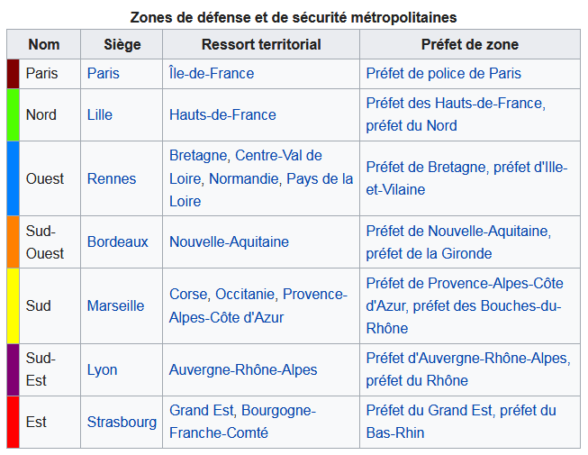
Opérateurs de Centre Opérationnel
Organisation de la Sécurité Civile en France
LES 7 ZONES DE DEFENSE DEPUIS 2016

Slide 5
Opérateurs de Centre Opérationnel
Organisation de la Sécurité Civile en France
LES 12 DEPARTEMENTS DE LA ZONE SUD EST
Allier
Ain
Haute
Savoie
Puy de
Dôme
Rhône
Loire
Savoie
Isère
Haute
Loire
Cantal
Ardèche
Drôme
> 1 000 000 habitants
de 500 000 à 1 000 000
de 200 000 à 500 000
< 200 000 habitants

Slide 6
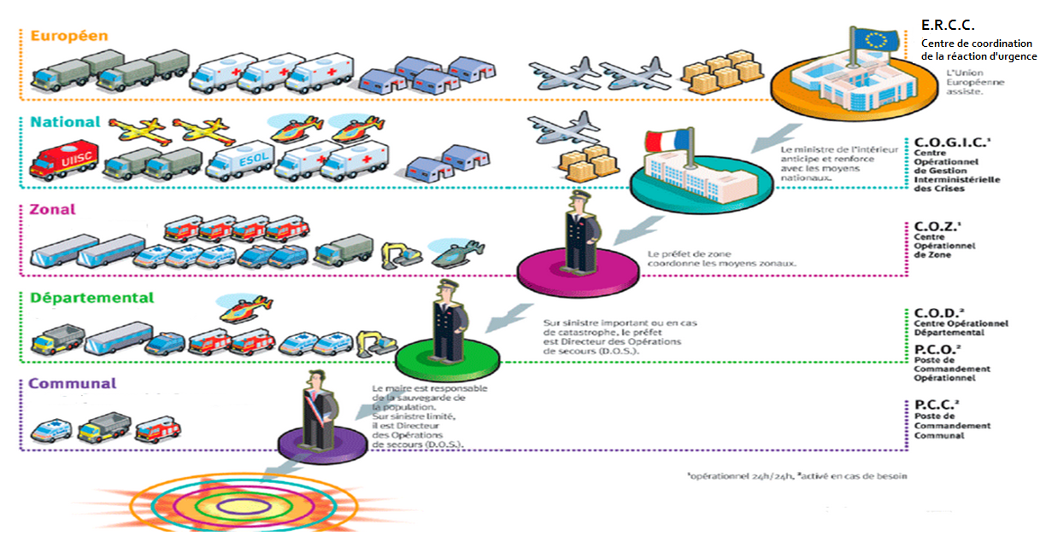
Opérateurs de Centre Opérationnel
Organisation de la Sécurité Civile en France
LES DIFFERENTS CENTRES OPERATIONNELS

Slide 7
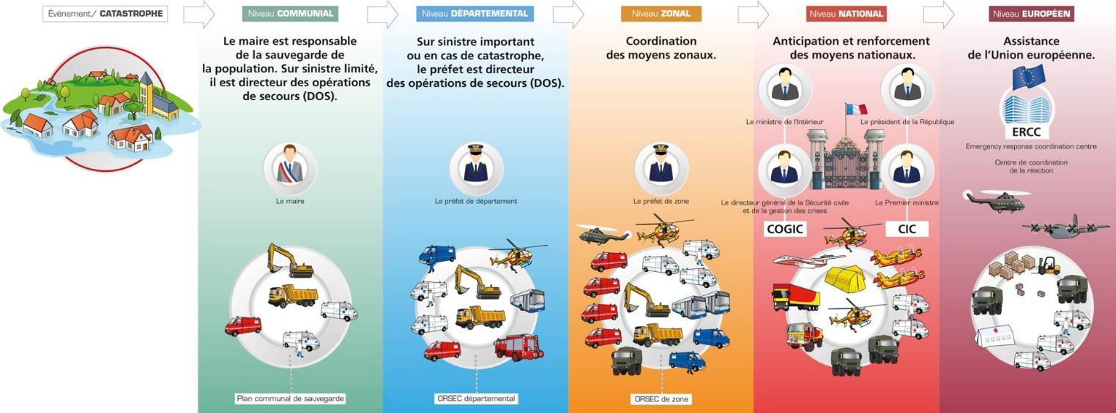
Opérateurs de Centre Opérationnel
Organisation de la Sécurité Civile en France

Slide 8
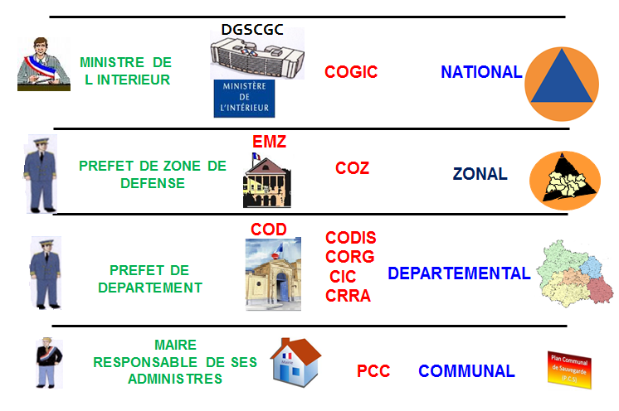
Opérateurs de Centre Opérationnel
Organisation de la Sécurité Civile en France
LES RESPONSABLES DES DIFFERENTS ECHELONS OPERATIONNELS

Slide 9

Version 3 Maj le 06/09/2021

